Slide 1
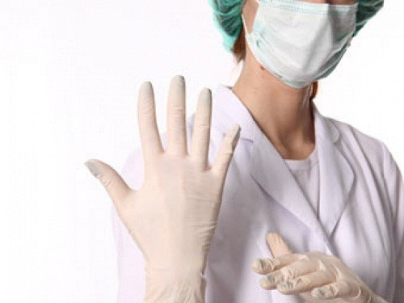
Адаптация молодого специалиста сестринского дела в отделении реанимации

Slide 3
Новый коллектив для медсестры –это среда незнакомых людей с присущими им привычками, наклонностями и эмоциями, действующих по незнакомым моделям поведения.
Новая медсестра сталкивается с новой для себя культурой, с незнакомыми правилами, условностями.
У медсестры неизбежно возникают сложности при освоении новой специальности или нового рабочего места.

Slide 4
Под термином адаптация - понимается перестройка психики индивида под воздействием объективных факторов окружающей среды, а также способность человека приспосабливаться к различным требованиям среды без ощущения внутреннего дискомфорта и без конфликта со средой.

Slide 5
Адаптация – процесс «вхождения» личности в новые социальные роли, причем сущность данного процесса заключается в содержательном, творческом приспособлении медсестры к условиям жизнедеятельности
Адаптация – момент воздействия личности и социальной среды
Социологический подход
Социальный подход

Slide 6
Социальный процесс освоения личностью новой трудовой ситуации, в котором личность и трудовая среда оказывают активное воздействие друг на друга и являются адаптивно-адаптирующими системами.
Профессиональная адаптация

Slide 7
Цели и задачи организации
Социальные нормы
медсестра
система профессиональных и социально-психологических отношений конкретной трудовой организации
Социальные ценности
социальные роли

Slide 8
Профессиональная адаптация выражается:
Профессиональными навыками и умениями
Качествами личности
Положительного отношения к своей профессии

Slide 9
отсутствие практического опыта работы по специальности
отсутствие навыков самостоятельного трудоустройства и ориентации на рынке труда
Проблема
несоответствие получаемых в учебных заведениях знаний потребностям реальных рабочих мест
незнание нормативно-правового регулирования трудовой деятельности

Slide 10
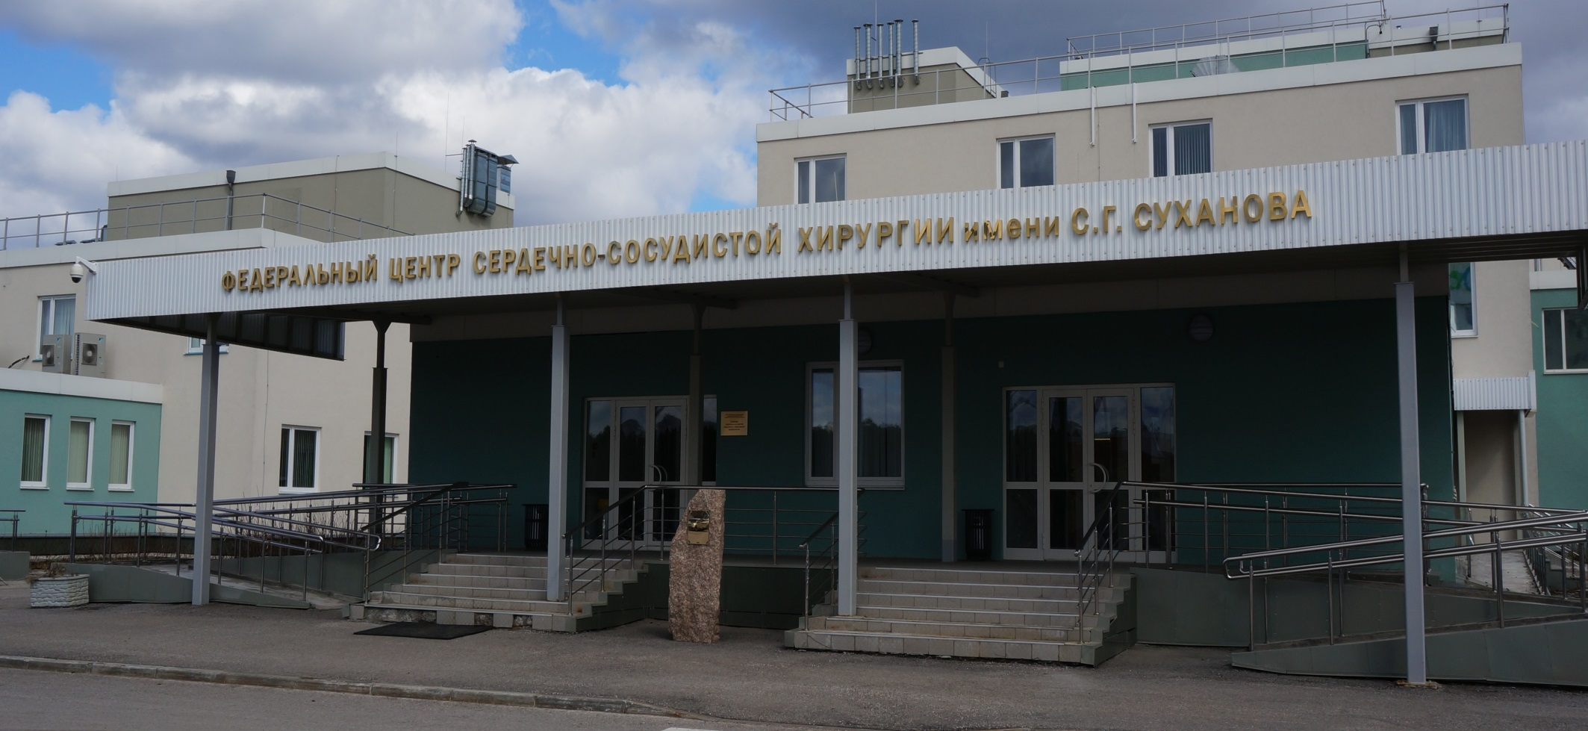
ФГБУ «ФЦССХ им. С.Г. Суханова»

Slide 11
Предметом и целями деятельности ФЦССХ являются:
предоставление высокотехнологичной медицинской помощи в области сердечно-сосудистой хирургии и в смежных областях медицины;
разработка и внедрение современных методов профилактики, диагностики и лечения в области медицины высоких технологий с учетом профиля деятельности учреждения.

Slide 12
Отделение реанимации
является структурным подразделением медицинского центра, где получают специализированную помощь пациенты с патологией жизненно важных функций и систем как в экстренном, так и в плановом порядке.

Slide 13
Кадровый состав медицинских сестер отделения анестезиологии и реанимации на 2017 год.
 | Количество ставок | Занято ставок | Физические лица
Старшая медицинская сестра | 1,0 | 1,0 | 1
Медицинская сестра анестезист | 57,25 | 57,25 | 50
Итого: | 58,25 | 58,25 | 51

Slide 14
ПЕРМСКИЙ БАЗОВЫЙ МЕДИЦИНСКИЙ КОЛЛЕДЖ
СТАЖИРОВКА В ОТДЕЛЕНИИ РЕАНИМАЦИИ
ПОСТУПЛЕНИЕ НА РАБОТУ В ОТДЕЛЕНИЕ РЕАНИМАЦИИ

Slide 15
НАСТАВНИК
МОЛОДАЯ МЕДИЦИНСКАЯ СЕСТРА
Наставник должен обучить профессиональным навыкам и помочь в овладении знаний и умений на основании личного примера.
Молодой медсестре должны помогать самые квалифицированные специалисты.
Эффективность наставничества зависит в полном соответствии наставника предъявляемым требованиям

Slide 16
Квалификационный уровень среднего медицинского
персонала на 2017 год
Категория | Специальность | Количество человек
Высшая | анестезиология и реаниматология | 15
первая | анестезиология и реаниматология | 11
Вторая | анестезиология и реаниматология | 4
Без категории | анестезиология и реаниматология | 20

Slide 17
Уровень образования медицинских сестер
на 2017 год
Образование | Количество человек
Среднее специальное | 44
Повышенный уровень | 3
Высшее образование | 3

Slide 18
Основными задачами наставников на этапе адаптации:
качественная и быстрая подготовка новых сотрудников к самостоятельной работе;
устранение разрыва между теорией и практикой, передача лучшего профессионального опыта «из рук в руки»;
повышение престижа профессии медицинской сестры;
снижение текучести новых сотрудников.

Slide 19
План процесса обучения
определить лучший практический опыт медицинских сестер;
изучить ожидания потенциальных участников процесса наставничества, выделить важные для них момент;
определить проблемы и трудности, возникающие у молодых специалистов на рабочем месте;
проанализировать реакцию (обратную связь) всех участников обучающего проекта (руководителей среднего звена, наставников, молодых медицинских сестер) и внести необходимые коррективы.

Slide 20
Молодая медицинская сестра в отделении реанимации должна овладеть профессиональными навыками в короткий срок (не менее 3 месяцев).
Учитывая то, что в отделении реанимации присутствуют специфические манипуляции, выполнение их требует:
четкости,
быстроты реакции,
хладнокровности,
и поэтому у молодой медицинской сестры должна быть высока базовая подготовка (медицинский колледж).

Slide 21
Трудности в период адаптации:
Большой поток новой информации и работа с документами
Общение с новыми людьми
Работа с пациентами
Профессиональные обязанности

Slide 22
План подготовки молодого специалиста ( медсестра-анестезист) отделения анестезиологии - реанимации ФГБУ «ФЦ ССХ имени С.Г. Суханова» Минздрава России (г. Пермь) на 2017год.
№ п/п | Тема | Дата выполнения | Ответственный
Организаторская работа | Этика и деонтология. Этические аспекты поведения в работе медицинской сестры в кардиохирургии. | При поступлении на работу | Ст.м/с
2 | Положение об отделении анестезиологии и реанимации | При поступлении на работу | Ст.м/с
3 | Должностные инструкции медицинской сестры анестезист | При поступлении на работу | Ст.м/с
4 | Требования Сан Пин в работе медсестры анестезист. | При поступлении на работу | Ст.м/с
5 | Правила внутреннего трудового распорядка ФГБУ «ФЦ ССХ им.С.Г.Суханова» | При поступлении на работу | Ст.м/с
6 | Регламентирующие приказы ФГБУ «ФЦ ССХ им. С.Г. Суханова» | При поступлении на работу | Ст.м/с
7 | Санитарно эпидемический режим в отделении. | При поступлении на работу | Ст.м/с
8 | Знакомство со структурой, спецификой и организацией работы отделения | При поступлении на работу | Ст.м/с
9 | Знакомство с рабочим местом | При поступлении на работу | Ст.м/с
11 | Изучение приказов МЗ РФ №170, 288, 342, 408, 720, 770 (ОСТ 42-21-2-85), СП.2.1.3.2630-10, СП 3.1.5 2826- 10, СП 2.1.7.2790 – 10. 7 Изучение приказов МЗ РФ №330 | При поступлении на работу | Ст.м/с
12 | Ознакомление с перспективным планом | При поступлении на работу | Ст.м/с

Slide 23
План подготовка молодого специалиста отделения анестезиологии - реанимации на 2017 год Ф.И.О. молодого специалиста Должность Дата окончания и наименования учебного заведения: Дата приема в ФГБУ « ФЦ ССХ имени С.Г. Суханова» Минздрава России (г. Пермь) Ф.И.О. наставника Должность медсестра –анестезист : Квалификационная категория
Организаторская работа | Методы общего наблюдения за пациентом | При поступлении на работу | Ст.м/с Наставник:
2 | Методы санитарно-гигиенического ухода за пациентом | При поступлении на работу | Ст.м/с Наставник:
3 | Методы термометрии, измерения артериального давления, измерения ЧСС и пульса, измерения центрального венозного давления | При поступлении на работу | Ст.м/с Наставник:
4 | Особенности ведения медицинской документации | При поступлении на работу | Ст.м/с Наставник:
5 | Особенности интенсивной терапии и мониторинга у пациентов после операций на сердце, центральных и периферических сосудах. | При поступлении на работу | Ст.м/с Наставник: .
6 | Особенности приема-сдачи пациентов после операций на сердце, центральных и периферических сосудах. | При поступлении на работу | Ст.м/с Наставник:
7 | Особенности выполнения врачебных назначений после операций на сердце,центральных и периферических сосудах. | При поступлении на работу | Ст.м/с Наставник:
8 | Методы подготовки систем для внутривенной инфузионной терапии | При поступлении на работу | Ст.м/с Наставник: .
9 | Методы установки интравенозных катетеров в периферические вены с целью осуществления длительной инфузии | При поступлении на работу | Ст.м/с Наставник:
11 | Методика забора крови и других биологических жидкостей для лабораторного исследования | При поступлении на работу | Ст.м/с Наставник: .
12 | Методика внутривенных, внутримышечных, подкожных и внутрикожных инъекций лекарственных препаратов | При поступлении на работу | Ст.м/с . Наставник:
13 | Техника введения желудочного зонда и промывания желудка | При поступлении на работу | Ст.м/с Наставник:
14 | Катетеризация мягким катетером мочевого пузыря, промыванием мочевого пузыря и уходом за мочевым катетером | При поступлении на работу | Ст.м/с Наставник:
15 | Методы ухода за эндотрахеальной трубкой и трахеостомической трубкой | При поступлении на работу | Ст.м/с . Наставник:
16 | Методика санации и лаважирования трахеобронхиального дерева | При поступлении на работу | Ст.м/с Наставник:
17 | Техника перевязки послеоперационных больных в отделении реанимации | При поступлении на работу | Ст.м/с Наставник:
18 | Техникой ухода за дренажами брюшной и плевральной полостей | При поступлении на работу | Ст.м/с Наставник:

Slide 24
19 | Методы ухода за пациентами, находящихся в коме, искусственной вентиляции легких | При поступлении на работу | Ст.м/с Наставник:
20 | Техника подготовки дыхательных аппаратов к работе | При поступлении на работу | Ст.м/с Наставник:
21 | Техника подготовки мониторов к работе | При поступлении на работу | Ст.м/с Наставник:
22 | Мероприятия, направленные на профилактику хирургической инфекции | При поступлении на работу | Ст.м/с Наставник:
23 | Методы обработки инструментария, дыхательных контуров, аппаратуры, мебели и помещений отделения реанимации | При поступлении на работу | Ст.м/с Наставник:
24 | Особенности хранения и использования различных медикаментозных средств | При поступлении на работу | Ст.м/с
25 | Техника оказания первой доврачебной помощи при угрожающих жизни ситуациях | При поступлении на работу | Ст.м/с Наставник:
26 | Техника проведения закрытого массажа сердца и искусственной вентиляции легких | При поступлении на работу | Ст.м/с Наставник:
27 | Техника перекладывания и транспортировки крайне тяжелых пациентов в отделение реанимации | При поступлении на работу | Ст.м/с Наставник:

Slide 25
План мониторинга
1. Анкетирование
2.Тестирование
3. Собеседование

Slide 26
Вопросы в анкете составлены с учетом критериев адаптированности
Овладение профессиональными знаниями и навыками
Взаимоотношения с коллективом
Удовлетворенность работой и условиями труда

Slide 27
В тестировании вопросы включают
Соблюдение правил санитарно-противоэпидемического режима
Санитарно-противоэпидемические правила работы с медицинскими отходами
Предупреждение возникновения аварийных ситуаций и действие медперсонала при них

Slide 28
Собеседование
Решение ситуационных задач

Slide 29
Контроль должен быть:
Планомерным и систематическим;
Объективным;
Всесторонним;
Индивидуальным;
Педагогически тактичным.

Slide 30
План мониторинга профессиональных знаний
Качественный контроль
Позволяет нам своевременно провести коррекцию

Slide 31
ВЫВОД:
Определение основных закономерностей адаптации молодых специалистов, выделение сотрудника с низкой адаптивной способностью, выявление факторов, препятствующих успешной адаптации новичка, позволяет решить множество управленческих проблем и существенно повысить эффективности труда.

Slide 32
В заключении: тщательный подбор и расстановка кадров в нашем отделении определяет профессиональную пригодность сотрудника; при расстановке персонала учитываем особенности коллектива в котором предстоит работать будущему сотруднику.
Обеспечивая гибкую систему обучения молодого персонала (ориентируем молодого специалиста на повышение квалификации, присвоение категорий, на перспективу карьерного роста).
Принимаем активное участие в организации учебно-производственной практики для студентов медицинского колледжа.

Slide 33
Спасибо за внимание!!!!!!!!

